Slide 1
Новейшие геодезические измерительные приборы и системы. Высокоточные электронные тахеометры.
Вахтеров Александр
@myxomopx

Slide 2
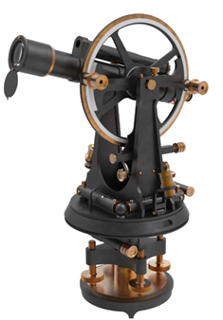
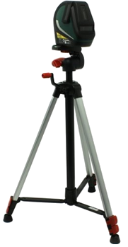
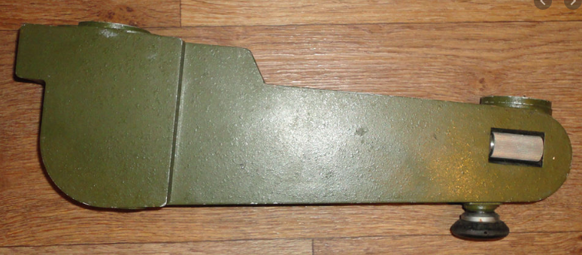
Традиционные приборы
Теодолит
Дальномер
Нивелир

Slide 3
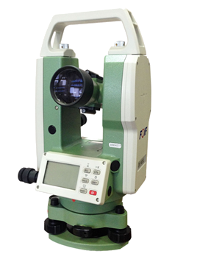
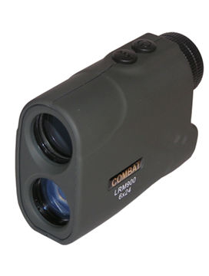
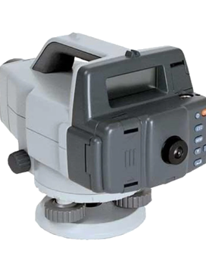
Немного в будущее
Электронный теодолит
Электронный дальномер
Электронный нивелир

Slide 4
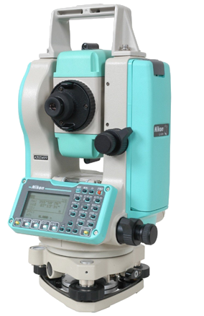
Электронный тахеометр
Объединяет в себе светодальномер и теодолит.
Устройство способно выполнять инженерные вычисления и сохранять полученную информацию
Точность в измерении углов достигает половины угловой секунды

Slide 5
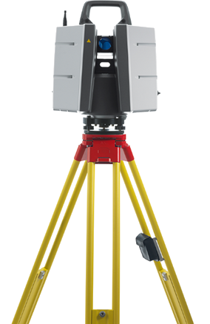
Лазерный сканнер
Прибор, оснащенный высокоскоростным безотражательным лазерным дальномером и системой изменения направления луча лазера
Может выполнять съемку объектов находящихся в любом месте сферы - по горизонтали 360° и 270° по вертикали.

Slide 6

Спасибо за внимание
github.com/MYXOMOPX/geodesy-tools-lecture

